Slide 1
ΜΆΘΗΜΑ Γ΄ ΕΞΑΜΉΝΟΥ • ΕΒΔΟΜΆΔΑ 1
Ο Νομοπαρασκευαστικός Λόγος στη Διεπιφάνεια Δικαίου & Πολιτικής
Η μετάφραση της Αιτιολογικής Έκθεσης (Gesetzesbegründung) από τα Γερμανικά στα Ελληνικά.

Slide 2
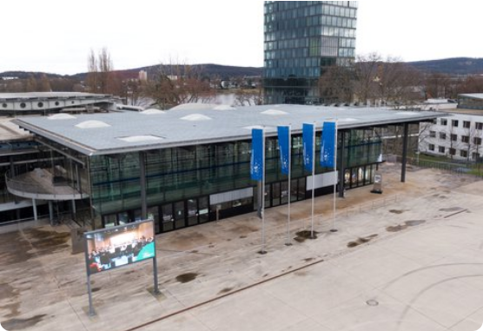
Το Θεσμικό Πλαίσιο: Bundestag-Drucksache
Κανονιστική Λειτουργία
Αποτύπωση της βούλησης του ιστορικού νομοθέτη.
Πολιτική Νομιμοποίηση
Πειστική επιχειρηματολογία υπέρ της μεταρρύθμισης.

Slide 3
Η Δομή του Vorblatt
Τυποποιημένη διάρθρωση του εισαγωγικού φύλλου της Αιτιολογικής Έκθεσης.
A. Problem & Ziel
B. Lösung
C. Alternativen
E. Aufwand
Διάγνωση κοινωνικού προβλήματος.
Προτεινόμενη νομοθετική παρέμβαση.
Απόρριψη λοιπών ρυθμίσεων.
Υπολογισμός κόστους συμμόρφωσης.

Slide 4
Υφολογικές Συμβάσεις DE vs. EL
Διαφορές δομής μεταξύ των δύο κοινοβουλευτικών παραδόσεων.
Ονοματικό Ύφος
Εκτεταμένες Μετοχές
Κανονιστική Δεοντολογία
Μετατροπή πυκνών ονομάτων σε ρηματικές δομές.
Ανάλυση σε δευτερεύουσες αναφορικές προτάσεις.
Απόδοση με οριστική ενεστώτα κανονιστικού χαρακτήρα.

Slide 5
Πρόβλημα 1: Θεσμική Ασυμμετρία
Ομοσπονδία vs. Ενιαίο Κράτος
Απουσία άμεσων θεσμικών ισοδυνάμων στο ελληνικό δίκαιο.
Bundesrat
Zustimmungsgesetz
Länderkompetenz
Ομοσπονδιακό Συμβούλιο Κρατιδίων
Νόμος απαιτών συναίνεση
Νομοθετική αρμοδιότητα κρατιδίων

Slide 6
Πρόβλημα 2: Πολιτική Πλαισίωση
Ιδεολογική φόρτιση πίσω από την τεχνοκρατική ορολογία.
Τεχνοκρατική Ουδετερότητα
Ιδεολογικό Πρόσημο
Επίφαση αντικειμενικής ανάγκης.
Στρατηγική καθοδήγηση του αναγνώστη.
Χρήση όρων όπως Bürokratieabbau.
Νομιμοποίηση αμφιλεγόμενων μεταρρυθμίσεων.

Slide 7
Μεθοδολογική Ροή Επίλυσης
Τέσσερα βήματα μετάβασης από το γερμανικό κείμενο στο ελληνικό σχέδιο.
01
02
03
04
Πρόθεση
Τεκμηρίωση
Αποσυμπίεση
Εναρμόνιση
Διάγνωση πολιτικού στόχου.
Έλεγχος επίσημων πηγών.
Διάσπαση μακροπεριόδων προτάσεων.
Ελληνική κοινοβουλευτική διατύπωση.

Slide 8
Μελέτη Περίπτωσης: Δίκαιο Ιθαγένειας
ΓΕΡΜΑΝΙΚΌ ΠΡΩΤΌΤΥΠΟ
«Vermeidung von Mehrstaatigkeit führt zu integrationspolitischen Schieflagen.»
ΆΣΤΟΧΗ ΚΑΤΆ ΛΈΞΗ ΜΕΤΆΦΡΑΣΗ
«Η αποφυγή πολλαπλής υπηκοότητας οδηγεί σε ενταξιακοπολιτικές κλίσεις.»
ΔΌΚΙΜΗ ΘΕΣΜΙΚΉ ΑΠΌΔΟΣΗ
«Η αποφυγή της πολλαπλής ιθαγένειας προκαλεί στρεβλώσεις στην πολιτική ένταξης.»

Slide 9
Μελέτη Περίπτωσης: Νομοθετική Στάθμιση
Paradigmenwechsel
ΓΕΡΜΑΝΙΚΌ ΚΕΊΜΕΝΟ
Ριζική αλλαγή παραδείγματος.
«Damit wird ein Paradigmenwechsel vollzogen [...] Die Einbürgerungsschwellen werden anreizorientiert abgesenkt.»
Anreizorientiert
Αναπροσαρμογή μέσω παροχής κινήτρων.

Slide 10
Εργαλειοθήκη Ορολογίας
Βασικές αντιστοιχίσεις όρων νομοπαρασκευαστικού λόγου.
Γερμανικός Όρος | Άστοχη Απόδοση | Δόκιμος Όρος (EL)
Gesetzentwurf | Προσχέδιο νόμου | Σχέδιο νόμου / Νομοσχέδιο
Erfüllungsaufwand | Έξοδα εκπλήρωσης | Κόστος συμμόρφωσης
Ermessensspielraum | Περιθώριο εκτίμησης | Διακριτική ευχέρεια
Teilhabe | Μερίδιο / Συμμέτοχο | Συμμετοχή στα κοινά

Slide 11
Εργαστήριο & AI Post-Editing
Κριτικός έλεγχος μηχανικής μετάφρασης σε υβριδικά κείμενα.
Υφολογική Εξομάλυνση
Ορολογικά Σφάλματα
Κριτική Επιμέλεια
Απώλεια ρητορικής έντασης.
Αδυναμία διάκρισης θεσμών.
Στάθμιση πολιτικών συμφραζομένων.

